Slide 1
Роберт Левандовский

Slide 2
Pоберт Левандовский народился 21 августа 1988 года в Варшаве - столице Польши.

Slide 3
Роберт - футболист, нападающий “Bayern Munchen” и капитан национальной сборной Польши.

Slide 4
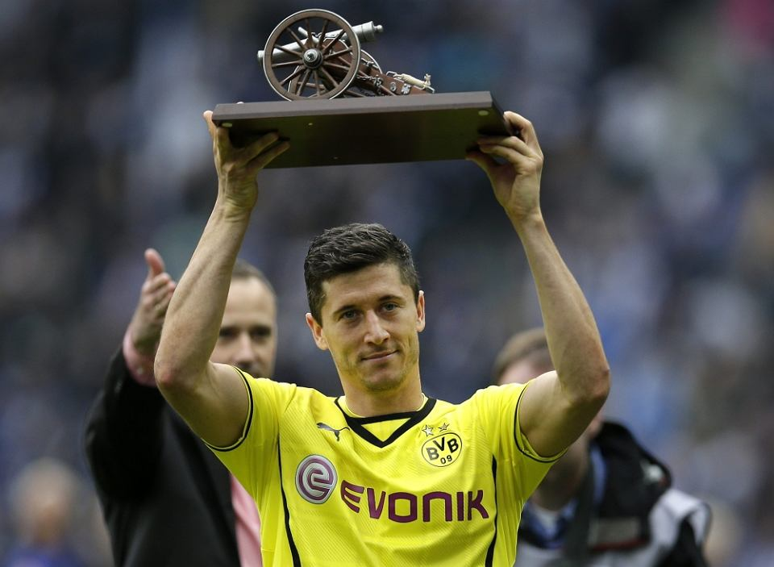
Самый лучший нападающий в Польше - 56 голов
Наиболее титулованный футболист в истории клубных игр - 17 трофеев

